Slide 1
UNIVERSIDAD DE LAS FUERZAS ARMADAS “ESPE”
DEPARTAMENTO DE CIENCIAS ECONÓMICAS, ADMINISTRATIVAS Y DE COMERCIO
CARRERA DE CONTABILIDAD Y AUDITORIA
TEMA “ANÁLISIS DEL RIESGO DE LIQUIDEZ Y NIVEL DE ENDEUDAMIENTO DE LAS PYMES DE SERVICIO DE COMIDA POR ENCARGO EN EL DISTRITO METROPOLITANO DE QUITO ”
AUTORA: DUCHICELA HUILCAREMA, JOHANNA VANESSA
DIRECTOR: ING. MORALES VILLAGOMEZ, JOSÉ EFRAÍN MGS
SANGOLQUÍ
2018

Slide 2
PLANTEAMIENTO DEL PROBLEMA
OPORTUNIDAD DE EMPRENDIMIENTO
Decisiones Financieras
COMPOSICIÓN DE CAPITAL
Deuda
Recursos Propios
Riesgo de Liquidez
Nivel de endeudamiento
Acreedores sobre el valor de la empresa

Slide 3
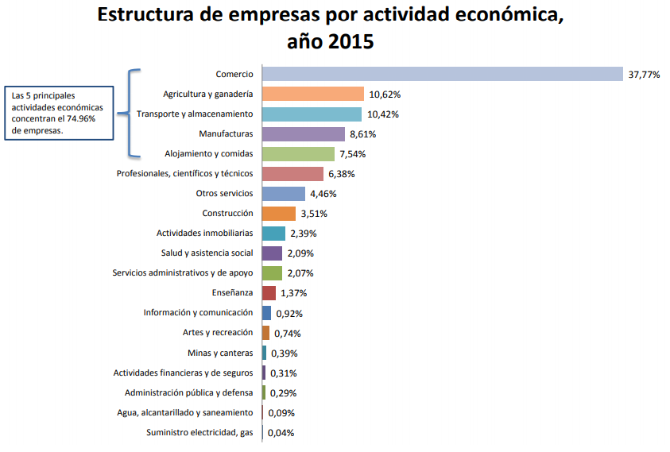
PLANTEAMIENTO DEL PROBLEMA
Pymes del DMQuito dedicadas al servicio de comidas por encargo
Ofrecer servicio de preparación de alimentos basados en acuerdos contractuales
Tasa de liquidación
Incremento en un 10,7%
34 Pymes
I: Actividades de alojamiento y de servicio de comidas.
I56: Servicio de alimento y bebida.
I5621.00: Servicio de comidas basado en acuerdos contractuales con el cliente para un evento en la localización específica por el cliente.
Fuente: (Instituto Nacional de Estadísticas y Censos, año 2015)

Slide 4
PLANTEAMIENTO DEL PROBLEMA
INCREMENTO DE ILIQUIDEZ
Limitación en el acceso a recursos financieros
Competencia
Deficiente estructura financiera
VENTAS
Continuidad durante el año
Riesgo de liquidez
No solventan las obligaciones

Slide 5
Objetivo General
Analizar el riesgo de liquidez y nivel de endeudamiento de las empresas de servicios de comida por encargo, con el fin de sugerir estrategias para mejorar la economía de las Pymes dedicadas a esta actividad.
Objetivos Específicos
Construir el marco teórico para el análisis de riesgo de liquidez y nivel de endeudamiento.
Seleccionar y aplicar el método de cálculo escogido para conocer cuáles son las cuentas de importancia en la liquidez y endeudamiento de la empresa.
Analizar los resultados obtenidos de la aplicación de la metodología de estudio utilizada y diseñar una estrategia
Elaborar conclusiones y recomendaciones
Problema
¿Deficientes niveles de liquidez conllevan a altos niveles de endeudamiento en una empresa?

Slide 6

MARCO TEÓRICO

Slide 7
Teoría de la solvencia
Edward Altman (1986)
Relaciona un conjunto de variables con el objeto de determinar con mayor precisión que empresas se dirigen hacia la iliquidez y cuáles no.
Teoría de la preferencia de la liquidez
Lara Haro (2005)
Cada inversionista toma sus propias decisiones para la adquisición de instrumentos financieros de deuda en función de su riesgo y rendimiento.
Teoría Trade off – costos y beneficios del endeudamiento
Miller (1977)
Los gastos financieros de la deuda causa un ahorro fiscal y crea un valor adicional.
Ratios financieros
Un solo indicador

Slide 8

MARCO REFERENCIAL

Slide 9
Título: | Medición del riesgo de liquidez. Una aplicación en el sector Cooperativo. | Gestión del riesgo -en las PYME: una revisión sistemática de evidencia disponible | Gestión de riesgos empresariales en las PYMES: hacia una estructura de modelo
Autor: | Sánchez & Millán | Falkner & Hiebl | Brustbauer
Año: | 2012 | 2015 | 2016
 | El riesgo de liquidez es uno de los principales riesgos porque deriva en situaciones como: La congelación de recursos sin rentabilidad Altos costos de administración Máximo nivel de endeudamiento | Pymes tienen desafíos que enfrentar como adaptarse al cambio rápidamente, difícil acceso a recursos financieros debido al bajo capital que poseen. Los pasos para gestionar el Riesgo son cinco: Identificar el riesgo Analizar el riesgo Seleccionar las técnicas Implementar estrategias Control | La gestión de riesgo empresarial promueve un mayor riesgo- hombre- concienciación pues esta respalda las decisiones de gestión operativa y estratégica Los defensores Los prospectores

Slide 10

MARCO METODOLÓGICO

Slide 11
Objeto de Estudio
Pymes dedicadas al servicio de comidas por encargo
Modalidad de investigación
Método inductivo
Método analítico
Enfoque de la investigación
Cuantitativa
Tipología de investigación
Bibliográfica
Instrumentos de recolección de información
Estados Financieros
Análisis de laboratorio
No experimental

Slide 12
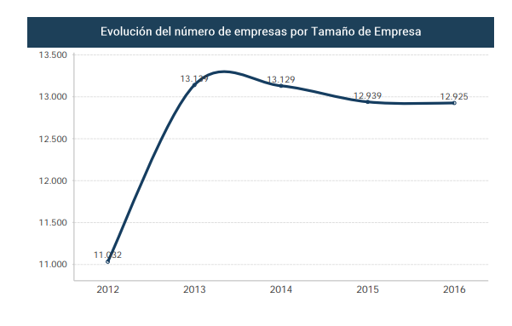
POBLACIÓN
34 Empresas
CLASIFICACIÓN DE LAS EMPRESAS POR SECTOR DE ALOJAMIENTO Y DE SERVICIO DE COMIDAS, CÓDIGO CIIU NO. I5621.00
MICROEMPRESAS | 49 EMPRESAS
PEQUEÑAS | 25 EMPRESAS
MEDIANAS A | 6 EMPRESAS
MEDIANAS B | 3 EMPRESAS
GRANDE | 1 EMPRESA
Fuente: (Superintendencia de Compañias Valores y Seguros del Ecuador, 2017)

Slide 13
MODELO Z SCORE
Z = 1,2 (X1) + 1.4 (X2) + 3.3 (X3) + 0.6 (X4) + 0.999 (X5)
X1 = CAPITAL DE TRABAJO / ACTIVOS TOTALES
X2= UTILIDADES RETENIDAS/ACTIVOS TOTALES
X3= UTILIDADES ANTES DE INTERESES E IMPUESTOS / ACTIVOS TOTALES
X4= VALOR DEL MERCADO DEL PATRIMONIO/ VALOR EN LIBROS DEL TOTAL DE LA DEUDA
X5= VENTAS / ACTIVOS TOTALES
Puntos de Corte o Límites de los Puntajes “Z” de Altman
Zona de iliquidez | Z < 1,81
Zona de precaución | Z> 1,81 Y Z<3
Zona de liquidez | Z> 3

Slide 14

ANÁLISIS DE RESULTADOS

Slide 15
PEQUEÑAS EMPRESAS
PUNTAJE Z PEQUEÑAS EMPRESAS (VENTAS 100.001 HASTA 500.000)
 | 2015 | 2016 | 2017
CENTRALIMEN S.A. | 2,51 | 1,88 | 0,69
SAFRARES S.A. | 7,14 | 6,53 | 7,16
MALLORCAFOODS S.A. | 3,25 | 4,19 | 10,44
AMARILO RAGAZZI S.A. | 4,04 | 3,71 | 4,2
ROSENDO GUAMÁN CIA. LTDA. | 4,03 | 4,22 | 4,57

Slide 16
PUNTAJE Z PEQUEÑAS EMPRESAS (VENTAS 500.001 HASTA 1`000.000)
 | 2015 | 2016 | 2017
LAESCONDIDAEVENT CIA. LTDA | 16,75 | 19,48 | 60,63
CONFITERIA CANDYFANTASY CIA.LTDA | 4,69 | 4,43 | 4,19
SERVICIOS PARA INDUSTRIA GASTRONÓMICA & ALIMENTICIA SERALIBIFES S.A. | 59,38 | 5,76 | 5,83
COMPAÑIA DE SERVICIOS ALIMENTICIOS ''COSERAL'' S.A. | 2,76 | 2,69 | 6
CATERINGSERVI S.A. | 9,15 | 4,42 | 4,13
MAYOR LIQUIDEZ
Utilidades retenidas
Activos eficientes
Venta de activos

Slide 18
MEDIANAS EMPRESAS
PUNTAJE Z ANÁLISIS MEDIANAS A (VENTAS 1`000.001 HASTA 1`300.000)
 | 2015 | 2016 | 2017
ENTREDIENTES CATERING SERVICE S.A | 7,66 | 4,66 | 4,67
CORADIFALIMENTOS S.A. | 2,98 | 0,42 | 0,58
SAN TELMO RESANTELMO CIA. LTDA. | 6,5 | 2,88 | 3,93
PUNTAJE Z MEDIANAS A (VENTAS 1`300.001 HASTA 2`000.000)
 | 2015 | 2016 | 2017
ZEFYXA S.A. | 3,5 | 2,72 | NO HAY INFORMACIÓN
SERVISWING ALIMSERV S.A. | 2,21 | 0,16 | NO HAY INFORMACIÓN
RESULCONSUL S.A. | 4,69 | 1,75 | 1,25

Slide 19
PUNTAJE Z ANÁLISIS MEDIANAS B
 | 2015 | 2016 | 2017
ALIPEÑA S.A. | 4,94 | 1,38 | 0,4
AEROSTARSABCO SERVICIOS COMPLEMENTARIOS DE ALIMENTACIÓN S.A. | 1,96 | 2,89 | NO REPORTA INFORMACIÓN
LMONDEGOURMET CIA. LTDA. | 3,42 | 4,89 | 2,76
Aumento de deuda
Utilidades retenidas cubren problemas de liquidez
RIESGO DE LIQUIDEZ
Activos generan ventas cubren iliquidez
Incremento de activos con deuda

Slide 20
HIPOTESIS
El riesgo de liquidez afectará al nivel de endeudamiento de las Pymes de servicio de comidas por encargo.
COMPROBACIÓN
El 80% de las Pymes tiene un incremento en el nivel de endeudamiento debido a su alto riesgo de liquidez

Slide 21

ESTRATEGIA DE MEJORA

Slide 22
Estrategia óptima
Bajar los niveles de apalancamiento
Evitando el endeudamiento en el sistema financiero.
Rotar inventario tan rápido como sea posible sin ocasionar desabastecimiento que incurra en perdida
Recaudar las cuentas por cobrar tan rápido como sea posible sin perder ventas mediante técnicas de cobranzas agresivas
Administrar el tiempo y compensación para reducirlo al cobrar a los clientes y aumentarlo al pagar los proveedores.
Liquidar las cuentas por pagar lo más lento posible
GITMAN

Slide 23

Administrar el tiempo y compensación para reducirlo al cobrar a los clientes y aumentarlo al pagar los proveedores.
PERIODO PROMEDIO DE COBRO (PPC) |  | = | CUENTAS POR COBRAR
 |  |  | VENTAS DIARIAS PROMEDIO
PERIODO PROMEDIO DE PAGO (PPP) |  | = | CUENTAS POR PAGAR
 |  |  | COMPRAS DIARIAS PROMEDIO

Slide 24
SAFRARES S.A.
AÑO | 2015 | 2016 | 2017
Cuentas por cobrar | 9.119,67 | 5.319,15 | 6.726,04
Ventas diarias promedio | 1.302,24 | 973,18 | 1.043,06
Periodo promedio de cobro | 7,00 | 5,47 | 6,45
AÑO | 2015 | 2016 | 2017
Cuentas por pagar | 29.615,97 | 18.983,04 | 15.219,06
Compras diarias promedio | 549,09 | 453,20 | 428,04
Periodo promedio de pago | 53,94 | 41,89 | 35,56

Slide 25
CENTRALIMEN S.A.
Año | 2015 | 2016 | 2017
Cuentas por cobrar | 178.868,06 | 124.497,54 | 1.273,58
Ventas diarias promedio | 1.723,99 | 1.301,01 | 1.305,47
Periodo promedio de cobro | 103,75 | 95,69 | 0,98
Año | 2015 | 2016 | 2017
Cuentas por pagar | 42.565,49 | 72.747,18 | 73.590,25
Compras diarias promedio | 1.249,41 | 1.017,14 | 350.738,85
Periodo promedio de pago | 34,07 | 71,52 | 0,21

Slide 26
CONCLUSIONES
Las Pymes realizan un adecuado proceso financiero, debido a la falta de conocimiento administrativo de los propietarios, lo que ocasiona que no se tomen las decisiones correctas en cuanto a su liquidez, pues sus pasivos se incrementan y su cartera de cuentas por cobrar aumenta.
Las Pequeñas empresas mantuvieron óptimos niveles de liquidez, realizando operaciones financieras de bajo costo, tales como utilizar sus propios recursos, las utilidades retenidas sirvieron para financiarse los años siguientes, vendieron activos y redujeron deuda a través de esta venta, sin exponer su liquidez.
Las medianas empresas en cambio a más de utilizar sus propios recursos y vender activos, no redujeron deuda, incrementaron su nivel de apalancamiento, sus activos fueron poco efectivos, de tal forma que sus retornos no pudieron sostener su nivel de endeudamiento ocasionando un mayor riesgo de liquidez.

Slide 27
RECOMENDACIONES
Para las Pymes de este segmento empresarial, es recomendable la implementación de un sistema basado en modelo de solidez Z score de Altman, debido a que brindará un análisis más objetivo de las situación económica de la empresa.
Realizar un análisis previo de su salud financiera a través de la recolección de información real, veraz y confiable, para prevenir el riesgo de liquidez que lleven a la empresa a niveles de endeudamiento superiores a su capacidad de pago
Buscar financiamiento de menor costo y a corto plazo, negociando bien las líneas de crédito con sus proveedores buscando un mayor plazo de pago.

Slide 28


